Slide 1
Проект «Все профессии нужны…»
Подготовили: Архипова Л.Г., Бровко М.А, Тупикина Т.В., Щетинкина М.А. Чередниченко В.А.
Барнаул 2023

Slide 2
Проект: коррекционно-образовательный, творческий, групповой.
Реализация проекта: октябрь- декабрь 2023г.
Участники проекта: дети, педагоги, родители.
Актуальность темы: В старшем дошкольном возрасте особое значение для полноценного развития детской личности приобретает дальнейшее приобщение к миру взрослых людей и созданных их трудом предметов. Ознакомление с профессиями обеспечивает дальнейшее вхождение ребёнка в современный мир, приобщение к его ценностям, обеспечивает удовлетворение и развитие половых познавательных интересов мальчиков и девочек старшего дошкольного возраста. Поэтому и возникла идея создания данного проекта. Углубленное изучение профессий способствует развитию представлений об их значимости, ценности каждого труда, развитию доказательной речи. Правильный выбор профессии определяет жизненный успех. Цель проекта:
расширять и обобщать представление детей о профессиях, орудиях труда, трудовых действиях. Развитие интереса к различным профессиям.
Задачи проекта:
-пробудить интерес к предлагаемой деятельности;
-формировать реалистические представления о труде людей;
-помочь понять детям, о важности, необходимости каждой профессии;
-формировать способность самостоятельно подводить их, основываясь на своём жизненном опыте и полученных ранее знаний;
-развивать коммуникативные навыки;
-развивать связную речь, мелкую моторику рук, воображение, память;
-развивать образное и пространственное мышление, побуждать детей к творчеству и самостоятельности.

Slide 3
Ожидаемый результат:
По окончании проекта дети смогут максимально обогатить и закрепить знания о профессиях, расширить словарный запас, овладеть навыком словообразования, уметь составлять описательные рассказы. Успешное сотрудничество детей и родителей при изготовлении творческих работ.
Этапы реализации проекта:
1 этап – подготовительный:
1.1 Создание необходимых условий для реализации проекта.
1.2 Введение детей в проектную деятельность, желание как можно больше узнать о профессиях.
1.3Выбор форм работы с детьми, родителями.
1.4 Подбор иллюстративного, художественного материала для создания развивающей среды.
1.5 Подбор дидактических игр по теме проекта, художественной литературы для чтения.
2 этап – практический: Перспективный план:
3 этап – заключительный: Отчет по проекту

Slide 4
Октябрь
«Кто животных больше любит?»
1. Рассматривание энциклопедий.
2. Доклад «Профессии связанные с животными»
3. Инсценировка сказки К. Чуковского «Айболит»
4. Дидактическая игра «Кому это нужно»
5. Мини-музей «Удивительный мир животных»

Slide 5
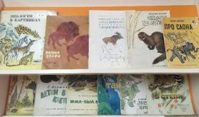
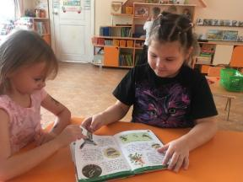
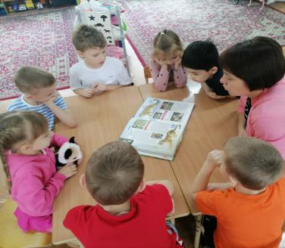
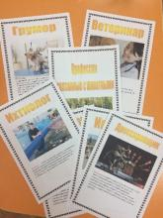
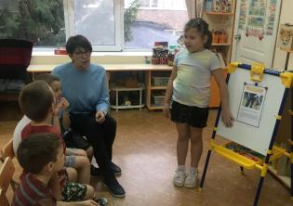
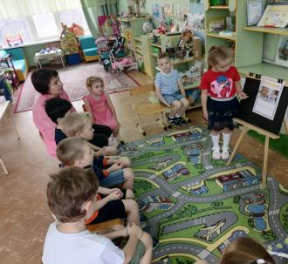
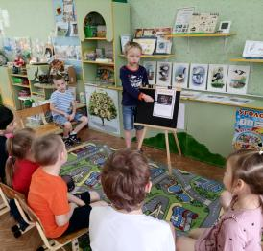
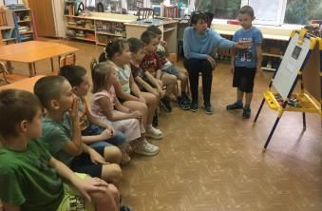

Slide 6
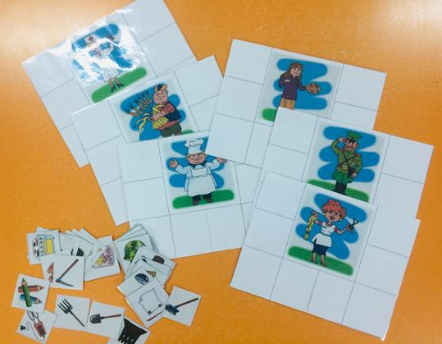

Slide 7
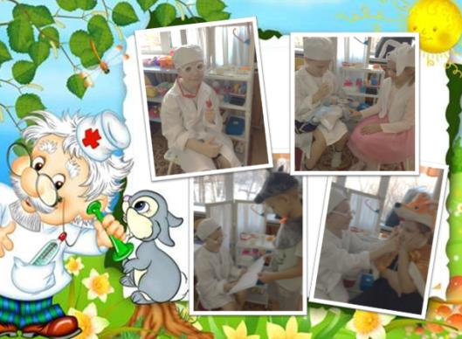
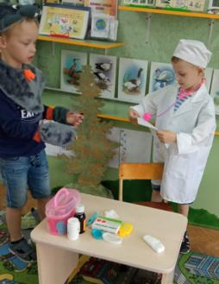
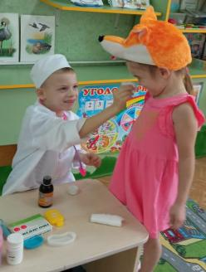
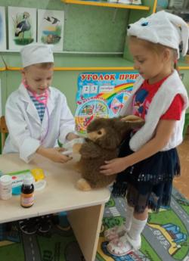

Slide 8
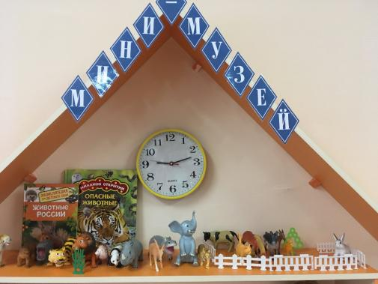
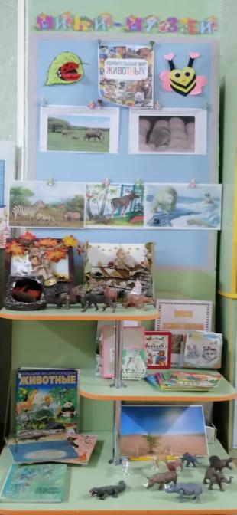
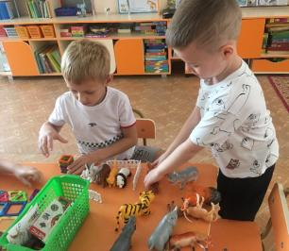
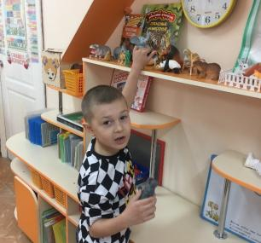

Slide 9
Ноябрь
«Игрушечных дел мастера»
1. Презентация «Игрушечных дел мастера» (знакомство с профессиями)
2. Мастер-класс для детей «Кукла из ниток»
3. Дидактическая игра «Народные промыслы»
4. Мини-музей «Русская народная игрушка»

Slide 10
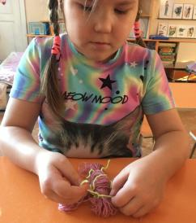
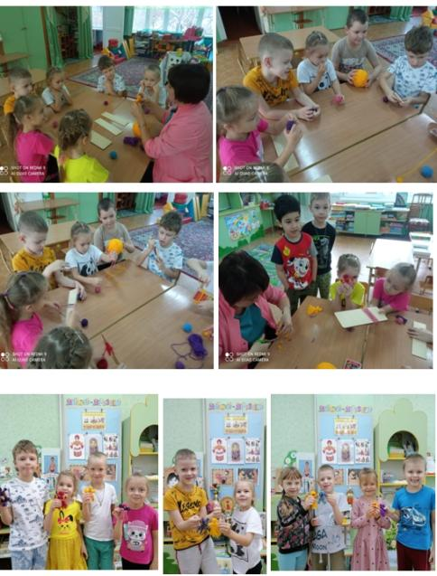
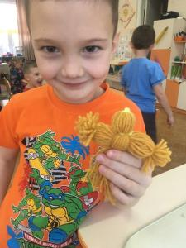
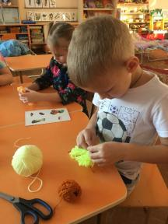
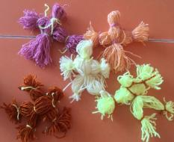

Slide 11
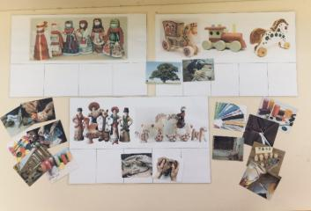
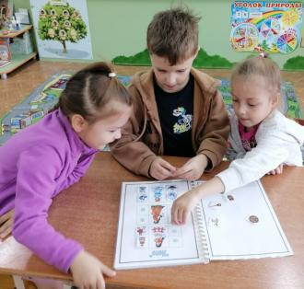
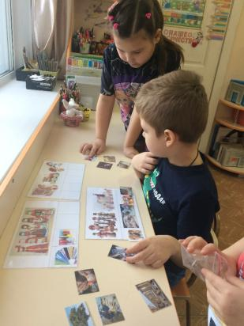
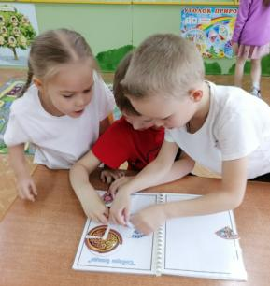
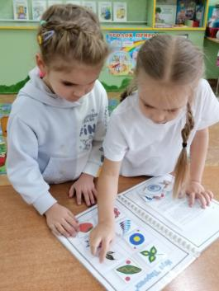

Slide 12
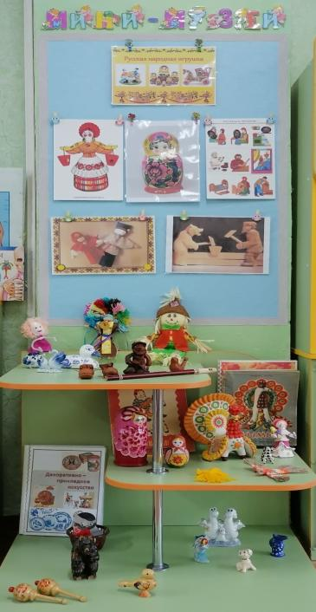
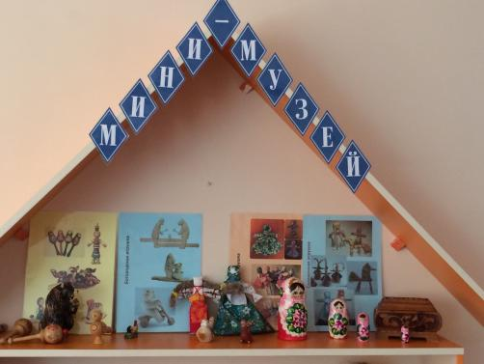

Slide 13
Декабрь
«Все профессии нужны, все профессии важны»
1. Чтение и обсуждение стихотворения С. Михалкова «А что у вас?»
2. Профессии моих родителей (беседа).
3. Выставка рисунков «Кем я хочу стать»
4. Дидактическая игра «Профессии»

Slide 14
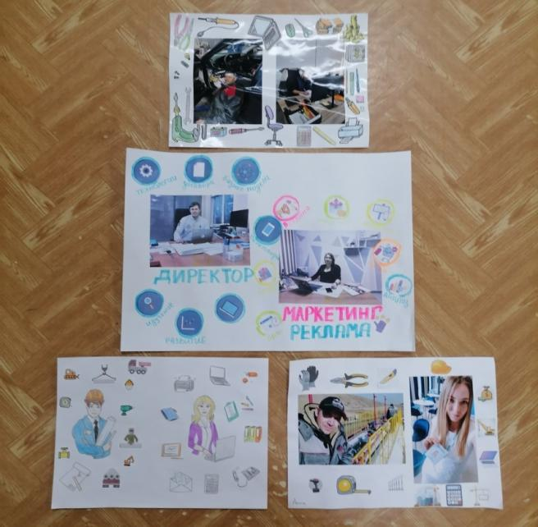

Slide 15
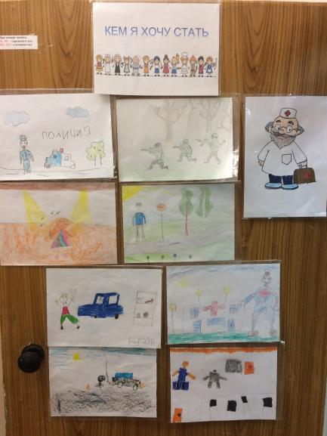
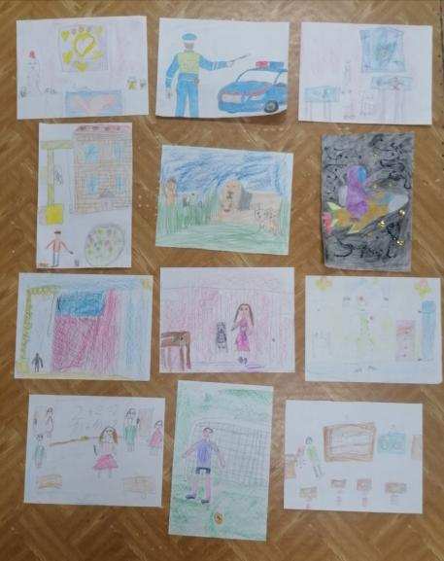

Slide 16
Результат проекта:
Проект «Все профессии нужны» реализовал поставленные задачи.
Результаты свидетельствуют о позитивных изменениях в представлениях детей о труде взрослых (знание направленности и структуры конкретных трудовых процессов, понимание ценности труда людей разных профессий). У детей заметно расширился словарный запас, умение грамматически верно строить фразу, совершенствовались навыки составление описательных и творческих рассказов; усовершенствовались навыки в художественно- продуктивной деятельности.
В ходе реализации проекта ярко проявилась такая форма работы, как совместная, партнерская деятельность воспитателей, детей и родителей.

